Slide 1


Algoritmos e Complexidade
Professor MSc. Heleno Cardoso

Slide 2
Aula 08 Equações de Recorrência
Professor MSc. Heleno Cardoso

Slide 3
Equações de Recorrência - Contexto
Na análise de algoritmos, frequentemente queremos determinar quanto tempo um algoritmo leva para ser executado ou quantas operações ele realiza.
Muitos algoritmos, especialmente os recursivos, têm comportamentos que se repetem em menor escala dentro deles mesmos.
Esses casos são modelados por equações de recorrência, que expressam o tempo de execução de uma função em termos do tempo de execução de subproblemas menores.

Slide 4
Eq. Recorrência – Contexto Exemplo
O algoritmo Merge Sort divide o vetor em duas metades e ordena recursivamente cada metade.
A análise de sua complexidade resulta na equação de recorrência: T(n) = 2T(n/2) + n
Resolver essa equação nos leva à conclusão de que T(n) = O(n log n).

Slide 5
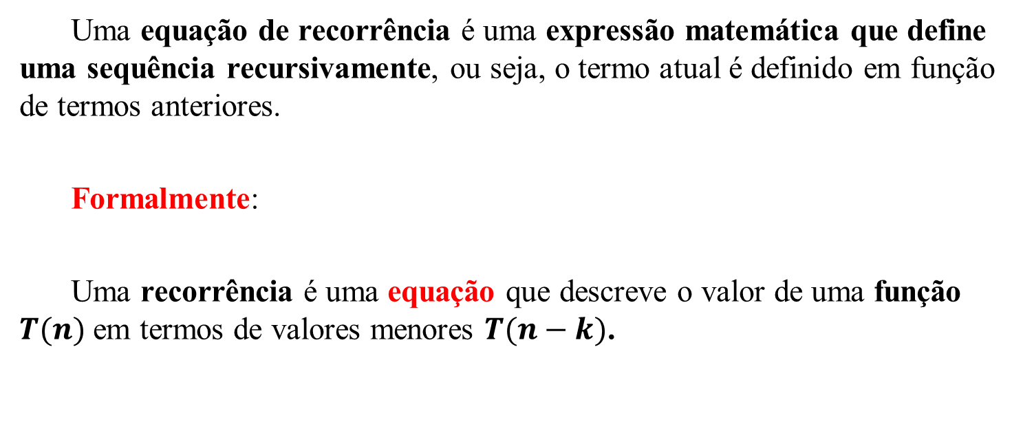
Eq. Recorrência – Definição
Uma equação de recorrência é uma expressão matemática que define uma sequência recursivamente, ou seja, o termo atual é definido em função de termos anteriores.
Formalmente:
Uma recorrência é uma equação que descreve o valor de uma função $T(n)$ em termos de valores menores $T(n−k)$.

Slide 6
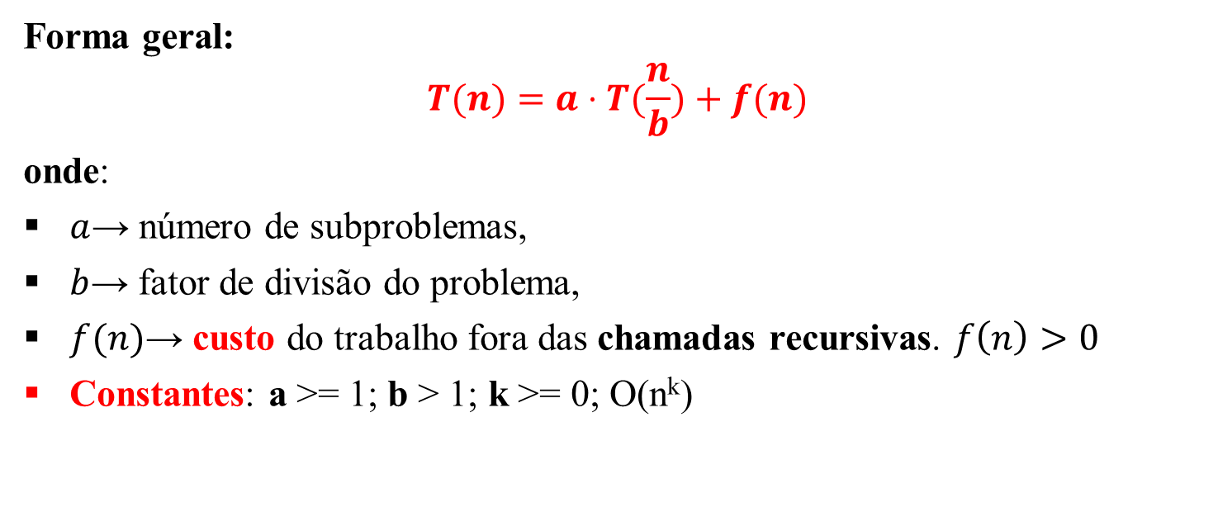
Eq. Recorrência – Definição
Forma geral:
$$T(n)=a⋅T(\frac{n}{b})+f(n)$$
onde:
$a$→ número de subproblemas,
$b$→ fator de divisão do problema,
$f(n)$→ custo do trabalho fora das chamadas recursivas. $f\left(n\right)>0$
Constantes: a >= 1; b > 1; k >= 0; O(n^{k})

Slide 7
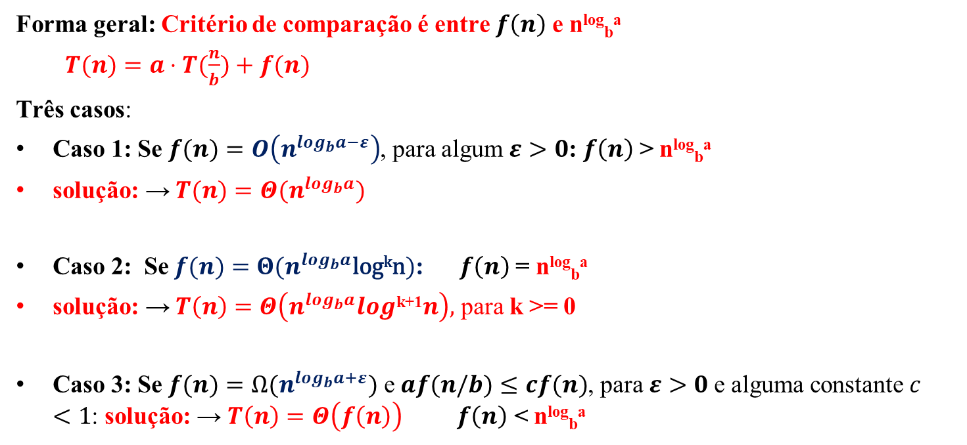
Eq. Recorrência – Teorema Mestre
Forma geral: Critério de comparação é entre $f\left(n\right)$ e n^{log}_{b}ª
$T(n)=a⋅T(\frac{n}{b})+f(n)$
Três casos:
Caso 1: Se $f(n)=O\left(n^{\log_{b}a−ε}\right)$, para algum $ε>0$: $f\left(n\right)$ > n^{log}_{b}ª
solução: → $T(n)=Θ(n^{\log_{b}a})$
Caso 2: Se $f(n)=Θ(n^{\log_{b}a}\text{log}\text{k}\text{n})$: $f\left(n\right)$ = n^{log}_{b}ª
solução: → $T\left(n\right)=Θ\left(n^{\log_{b}a}log\text{k}\text{+}\text{1}n\right),$ para k >= 0
Caso 3: Se $f(n)=Ω(n^{\log_{b}a+ε})$ e $af(n/b)≤cf(n)$, para $ε>0$e alguma constante $c<1$: solução: → $T\left(n\right)=Θ\left(f\left(n\right)\right) f\left(n\right) \text{<} \text{n}\text{log}\text{b}\text{a}$

Slide 8

Eq. Recorrência – Teorema Mestre
Forma geral:$T\left(n\right)=a⋅T\left(\frac{n}{b}\right)+f$(n)
Critério de comparação é entre $f\left(n\right)$ e n^{log}_{b}ª
Caso | Condição sobre f(n) | Solução T(n) | Situação
1 | f(n) = O(n^{log}_{b} ^{a - ε}) | Θ (n^{log}_{b} ª) | Recursão domina
2 | f(n) = Θ (n^{log}_{b} ª . log^{k} n) | Θ (n^{log}_{b} ª . log^{k+1} n) | Empate
3 | f(n) = Ω (n^{log}_{b} ^{a + ε}), reg. | Θ (f(n)) | Termo externo domina

Slide 9
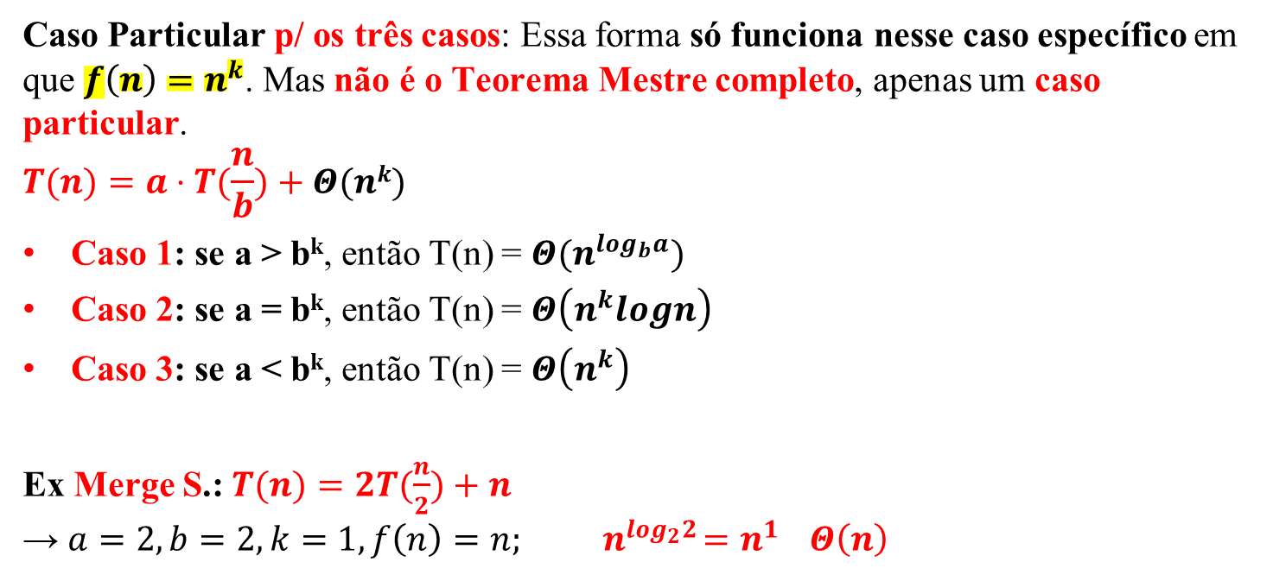

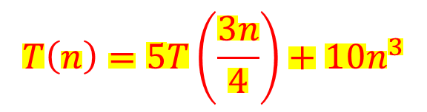
Eq. Recorrência – Teorema Mestre
Caso Particular p/ os três casos: Essa forma só funciona nesse caso específico em que $f\left(n\right)=n^{k}$. Mas não é o Teorema Mestre completo, apenas um caso particular.
$$T(n)=a⋅T(\frac{n}{b})+Θ(nk)$$
Caso 1: se a > b^{k}, então T(n) = $Θ(n^{\log_{b}a})$
Caso 2: se a = b^{k}, então T(n) = $Θ\left(n^{k}logn\right)$
Caso 3: se a < b^{k}, então T(n) = $Θ\left(n^{k}\right)$
Ex Merge S.:$T(n)=2T(\frac{n}{2})+n$ → $a=2,b=2,k=1, f\left(n\right)=n; { n}^{\log_{2}2}=n^{1}$ $Θ\left(n\right)$
Não se aplica Teorema Mestre
$$T\left(n\right)=2T\left(n−1\right)+\sqrt{n}$$
Pode aplicar Teorema Mestre
$$T\left(n\right)=5T\left(\frac{3n}{4}\right)+10n^{3}$$
Caso 1

Slide 10
Eq. Recorrência – Resumo
Eq. Recorrência: expressa um problema recursivo.
Teorema Mestre: fornece solução direta em três casos.
Aplicações: análise de algoritmos como Merge Sort, QuickSort, Binary Search etc.
Outros Métodos para Resolução de Recorrências: Substituição e Interação, Árvore de Recursão.

Slide 11
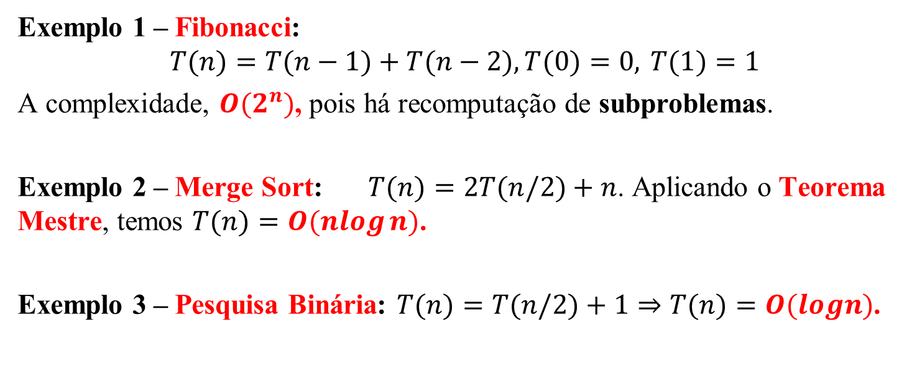
Eq. Recorrência – Exemplos
Exemplo 1 – Fibonacci:
$$T(n)=T(n−1)+T(n−2),T(0)=0, T(1)=1$$
A complexidade, $O(2^{n})$, pois há recomputação de subproblemas.
Exemplo 2 – Merge Sort: $T(n)=2T(n/2)+n$. Aplicando o Teorema Mestre, temos $T(n)=O(nlog⁡n)$.
Exemplo 3 – Pesquisa Binária: $T(n)=T(n/2)+1⇒T(n)=O(logn)$.

Slide 12
Leitura Específica
[1] An Introduction to Recurrence Relations(em inglês).
Disponível em:
https://opendsa-server.cs.vt.edu/ODSA/Books/CS3/html/RecurrenceIntro.html?utm_source=chatgpt.com
[2] Recorrências: Conceitos e Aplicações.
Disponível em:
https://repositorio.ufpb.br/jspui/bitstream/tede/7533/5/arquivototal.pdf?utm_source=chatgpt.com

Slide 13
Aprenda+
[1] Teorema Mestre / recorrências
Disponível em: https://youtu.be/6FcHxGcZnIQ
[2] Teorema Mestre
Disponível em: https://youtu.be/EZzXpzBUpmw
[3] Aula 11 - Teorema Mestre (Parte 01)
Disponível em: https://youtu.be/XWAkJsN_MuY
[4] Aula 08: Resolução de Recorrências - Teorema Mestre
Disponível em: https://youtu.be/bNuROOivJRU

Slide 14
Dinâmica: Grupo de 3 ou 4
Pesquisar um pseudocódigo de algoritmo recursivo (ex: Fatorial, Merge Sort, Pesquisa Binária, Torre de Hanói, etc).
O grupo deverá:
Identificar a equação de recorrência correspondente;
Resolver ou simplificar a equação (usando expansão ou Teorema Mestre);
Apresentar a complexidade assintótica final.
Cada grupo apresenta sua solução em até 5 minutos.

Slide 15
Referências Bibliográficas
[1] CORMEN, Thomas H. Algoritmos: Teoria e Prática. 3. ed. Rio de Janeiro: Elsevier, 2012.
[2] SEDGEWICK, Robert; WAYNE, Kevin. Algorithms. 4th ed. Boston: Addison-Wesley, 2011.

Slide 16
Algoritmos e Complexidade
Professor M.Sc. Heleno Cardoso

